Slide 1


Slide 2
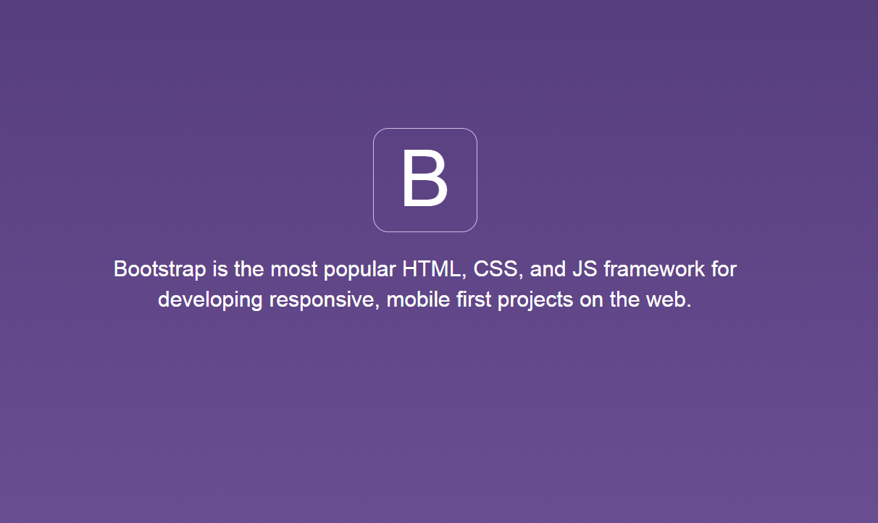

Slide 3

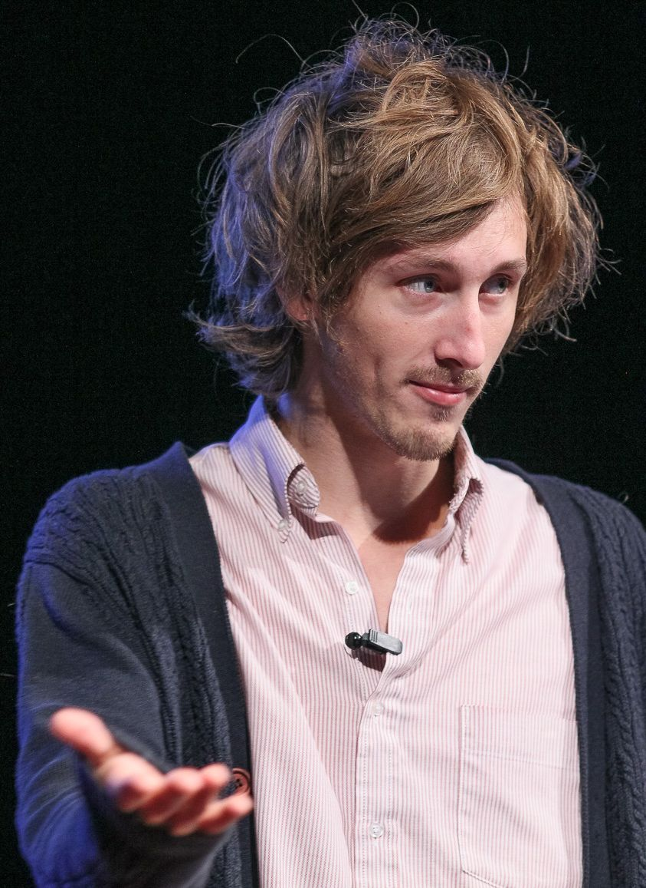

Notes:
Jacob Thornton & Mark Otto

Slide 4
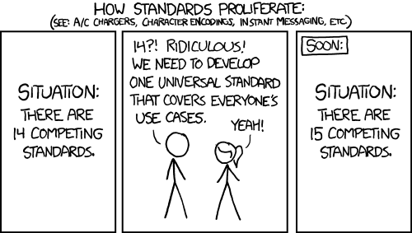

Slide 5

Aug 19, 2011

Slide 6
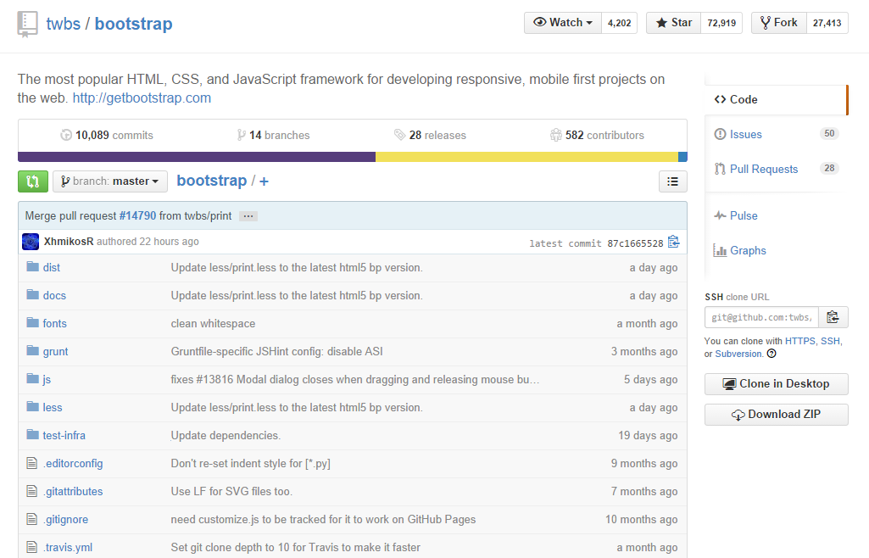

Slide 7
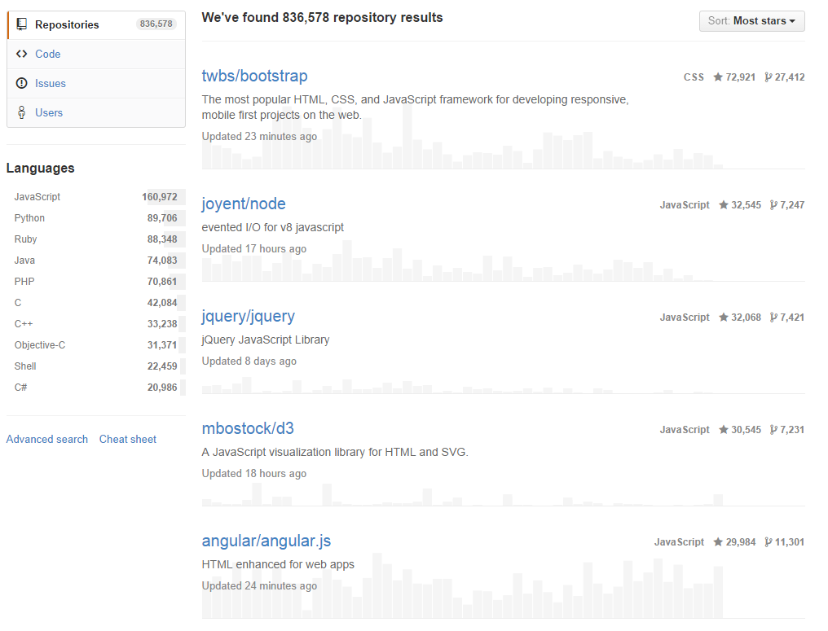

Slide 8
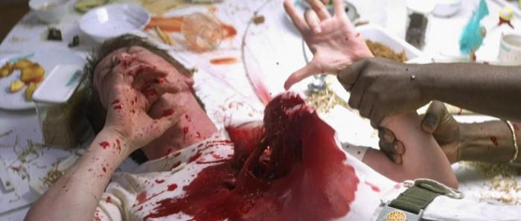



Slide 9
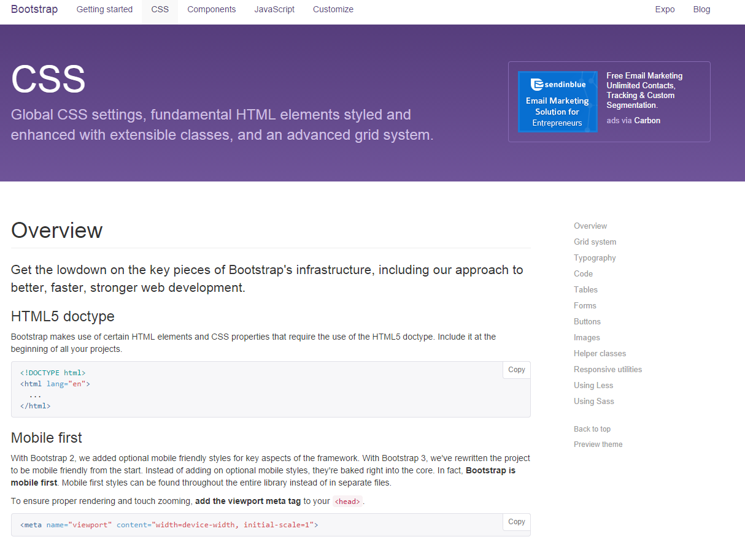

Slide 10
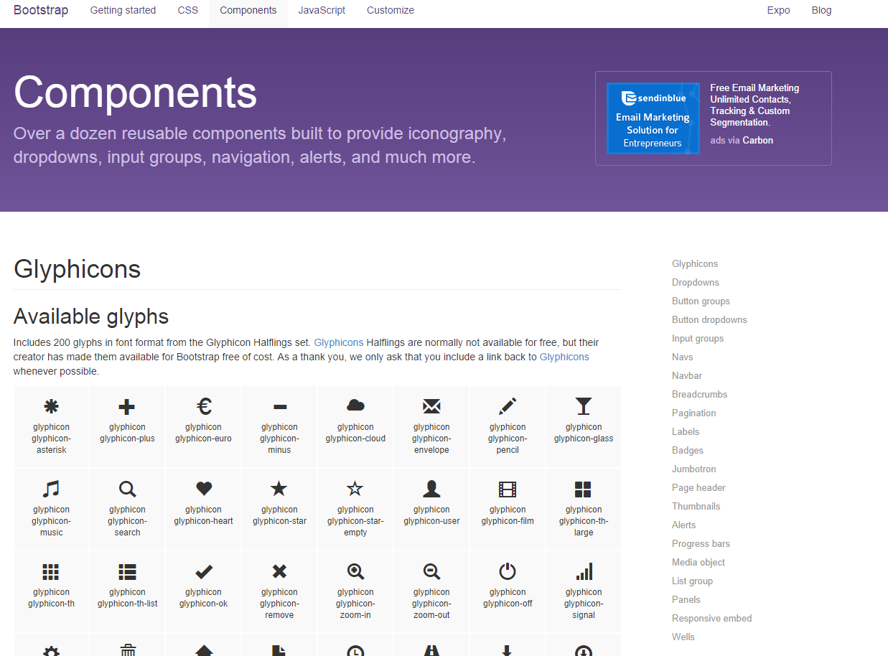

Slide 11
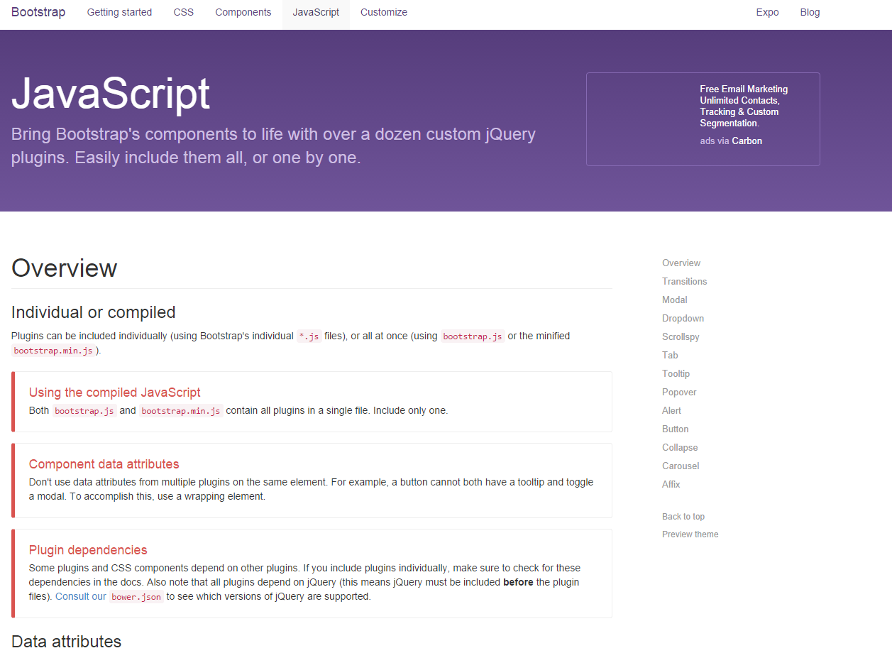

Slide 12
Почему Bootstrap?

Slide 13
Красивый
Мимими :3

Slide 14
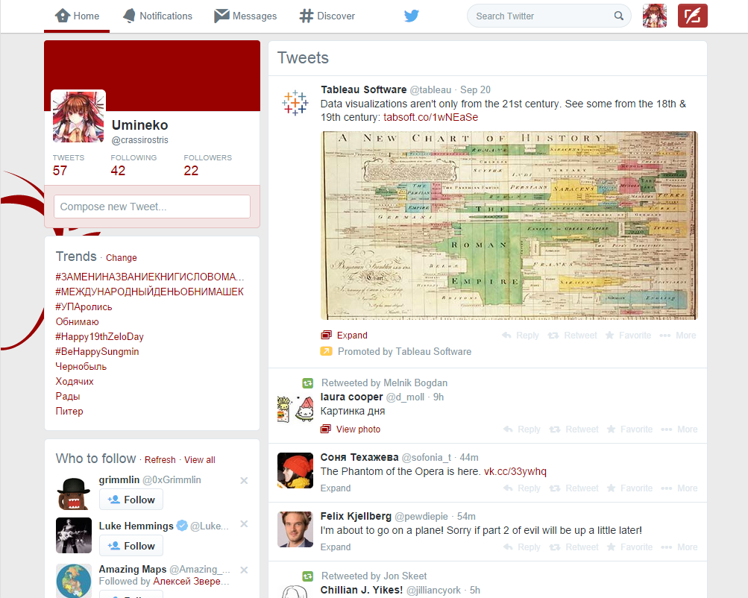

Slide 15
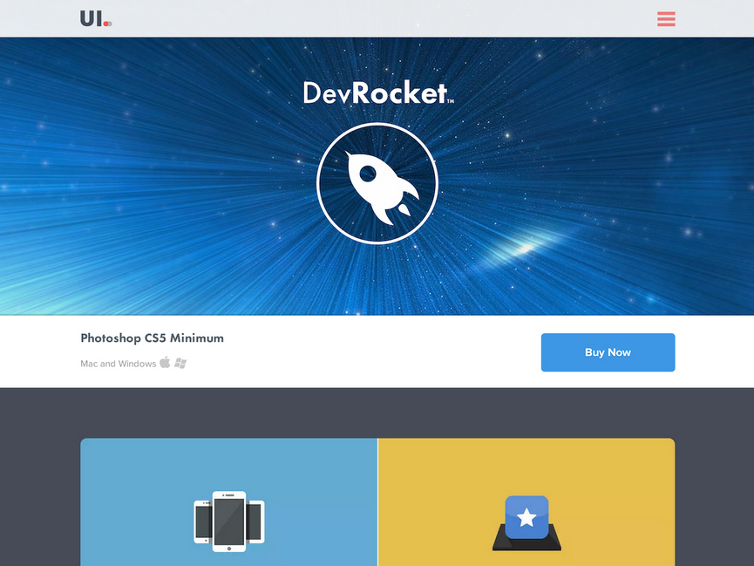

Slide 16
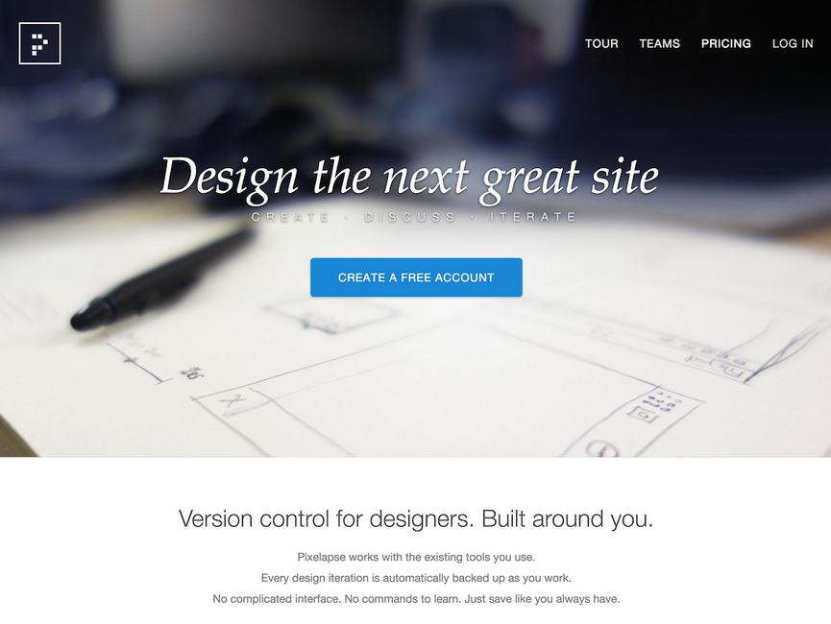

Slide 17


Slide 18
Простой

Slide 19
(правда простой)

Slide 20
Популярный
Где-то я это уже слышал

Slide 21


Slide 22
Bootstrap Expo
and so on…

Slide 23
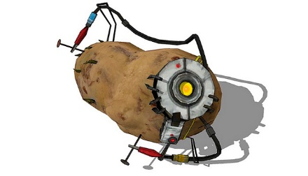
Спасибо за внимание :3

